Slide 1

натальная карта
Валерия
01.06.1994 в 21:43, г. Железногорск
разбор от Насти Лёниной

Slide 2
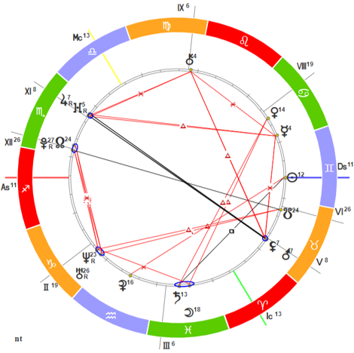

натальная карта - это не кофейная гуща или карты таро, она не отвечает на вопрос "когда?", она показывает, как должны быть устроены основные сферы жизни человека (деньги, семья, любовь, карьера, дети, хобби, друзья и т.д.), чтобы вы смогли максимально раскрыть свой потенциал, улучшить жизнь.
02
ВАШ КОСМО-ПАСПОРТ
ВАША НАТАЛЬНАЯ КАРТА

Slide 3
01.
АСЦЕНДЕНТ
АСЦЕНДЕНТ – КРАТКАЯ ХАРАКТЕРИСТИКА ЧЕЛОВЕКА
Что такое асцендент? Асцендент - или восходящий знак - это очень важный элемент
вашего личного гороскопа.
Часто можно услышать рассуждения вроде: «Я по гороскопу Телец, и моя знакомая Маша – тоже Телец, но я добрая и домовитая, а Маша – стервозная кокетка, как же это может быть?» Вопрос закономерный: действительно, странно представить, что все люди на земле поделились на 12 категорий, без всяких нюансов. Но если таких условных «категорий» будет 144 – все кажется уже более достоверным, правда? По сути, у каждого человека два знака Зодиака: всем знакомый солнечный, который назовут даже те, кто астрологией не интересуется вовсе, и знак асцендента. В чем же разница этих знаков для астролога? Солнечный знак определяет нашу внутреннюю сущность, а асцендент отвечает за внешнюю маску: как вы ведем себя, что готовы продемонстрировать миру, что видят в нас окружающие. Это знак, в котором вы чувствуете себя более комфортно психологически. Это ваш имидж, ваше лицо, или даже скорее ваша маска, которую вы являете окружающему вас миру. Таким вас видят окружающие люди, первое впечатление о вас. Потому важно читать гороскоп на 2 знака. Конечно, какие-то генетические факторы никто не отменял, но схожесть со знаком есть и должна быть.

Slide 4
ВАШ АСЦЕНДЕНТ – ЗНАК СТРЕЛЕЦ.
Внешность:
- внешность статная, но с предрасположенностью к полноте в области живота, широкие крепкие бедра, длинные ноги
- нос прямой
- высокий лоб, часто крупная голова, выдающиеся скулы нижней челюсти. сильно выраженный подбородок, на котором часто имеется ямочка.
- большие уши, лицо часто квадратное, с выражением надменности и желания поучать
- волосы чаще рыжеватые. Пышные прически, в стиле фейерверк. Улыбка не сходит с лица.
Самый оптимистичный Асцендент.
- Голос громогласный, смеющийся.
Очень часто такие люди имеют более легкую верхнюю и довольно увесистую нижнюю часть тела. Это не удивительно, ведь знак Стрельца в астрологии отвечает за бедра и ягодицы. Представители этого Асцендента часто обладают высоким ростом, имеют удлиненное лицо и густые волосы. Впечатление, которое производят восходящие Стрельцы — это позитивные, оптимистичные и образованные люди. Это люди, которые верят в разные вещи, потому что кругозор достаточно широк и вам сложно себя ограничить, например: Есть Бог и больше никого. В ваших реалиях может ужиться и Бог, и астрология, и магия, и вселенная и все возможности мира. Любители путешествовать, развиваться, узнавать все новое. Вы довольно прямолинейны и честны с окружающими, не беспокоитесь о производимом впечатлении, почти всегда считаете себя правыми.

Slide 5



Тем, что знаком с восходящим Стрельцом поверхностно может показаться, что это очень приятный, веселый и интересный человек. Но те, что знает его получше, уже поняли, что человек с Асцендентом в Стрельце может замучить всех своим всезнайством, поучениями и советами. Так что иногда такие люди производят впечатление прожигателей жизни, расточительных гордецов с завышенной самооценкой. Таким людям очень сложно ограничивать себя
Это энергичные люди, которые умеют держать себя, не засиживаются в одной позе, у них активная жестикуляция, энергичная и громкая походка. Почерк бывает с нажимом, мало места для текста, часто не вписываются в поле – выходят за пределы. Основная направленность личности – стремительность и оптимизм.
Перед вами несколько известных личностей с Асц в Стрельце: Ангела Меркель, Пьер Броснан, Диана Спенсер, Боб Марли, Бред Питт, Брэдли Купер, Дженнифер Лоуренс, Кэтрин Зета-Джонс, Элвис Пресли
Звёзды с вашим асцендентом:

Slide 6
ТАКЖЕ АСЦЕНДЕНТ РАССКАЖЕТ О:
ОБСТОЯТЕЛЬСВАХ ВАШЕГО РОЖДЕНИЯ
Асцендент в Стрельце расскажет о том, что роды проходили в престижном роддоме или их принимал известный врач, например, заведующий отделения, или была какая-то удача, удачные обстоятельства в родах. Причем, роженица (ваша мама) попала к нему случайно, по счастливому стечению обстоятельств. А вы могли родиться крупным или же мамочка во время беременности сильно набрала вес, или высокое давление у матери накануне родов. Возможны проблемы с печенью или желчевыводящими путями. Сами роды могли полностью поменять планы мамы на день или быть неожиданными.
БОЛЕЗНИ ХРОНИЧЕСКИЕ ИЛИ ЧАСТО ВЫЯВЛЯЕМЫЕ НА ПРОТЯЖЕНИИ ВАШЕЙ ЖИЗНИ:
- бедра, таз, яичники, седалищный нерв
- вены, сосуды, сердце, зрение, нервная система
- астма, зоб, легкие, ОРВ
- желудок, органы пищеварения, язва

Slide 7
ПЛАНЕТА УПРАВИТЕЛЬ ЛИЧНОСТИ –
ЮПИТЕР И НЕПТУН
Эта глава покажет, сферу, где вы будете хорошо проявляться, где вы сможете напитаться силой и энергией. В эту сферу, жизнь сама будет постоянно Вас погружать. Поэтому в эту сферу нужно активно идти и не сопротивляться, тут ваша личность будет востребована. Она не связанна с вашей профессией напрямую, но она также немаловажна.
Юпитер-
Нептун -
Юпитер планета, которая говорит, что у вас должен быть выражен - талант преподавателя, руководителя. Чем больше вы в роли эксперта, наставника, философа, социального деятеля, чем больше показываете свои заслуги - тем больше возможностей дает вам мир. Этого стесняться и скрывать не нужно.
Творческие способности, хорошее воображение. Рекомендация действовать тайно (например, под псевдонимом). Когда нужно чего-то добиться - проявляю гибкость, никому не рассказываю о своих намерениях. Невозможно решить ситуацию прямо, требуются обходные пути. Например, если я хочу повышение по работе, при разговоре с начальником захожу издалека. Или вы хотите консультировать, но не знаете, как. Придумайте себе псевдоним, будьте более загадочным человеком, не вываливайте все карты на стол и вещайте.

Slide 8
ЖИЗНЕННЫЕ ЗАДАЧИ
в проявлении себя миру
1
Миссия идёт в сфере финансов и имущества. Нужно учиться самому зарабатывать и обеспечивать себя. Нельзя отрываться от материального. Чем больше мой доход — тем больше возможностей. Судьба особенно сильно требует внимания к своему телу, здоровью и внешнему виду.
Задача – обеспечить себе прочное материальное положение.
2
Реализация через статус, власть и карьеру. Нужно учиться ставить цели и достигать их. Вам нужно брать на себя ответственность, учиться управлять и руководить.
Задача - обрести власть, влияние, учиться руководить и управлять. Жить без целей никак нельзя.

Slide 9



2 дом- дом ресурсов. Тут живут все деньги и все что с ним связано. Также этот дом покажет, как вы относитесь к финансам и ресурсам
Ниже практические действия по знаку зодиака на вершине 2 дома для привлечения денежной энергии и изобилия – это глава не указывает на конкретную профессию для вас! 2 дом лишь указывает, что вы можете сделать и какую область затронуть, чтобы увеличить приток денег. Знак зодиака на вершине II Дома покажет как нужно обращаться с финансами. И какие сферы будут приносить доход (любой, не только связанный непосредственно с профессией). Например: Я работаю бухгалтером, но у меня ещё есть бизнес по производству парфюма. Или вы добавляете сферы из второго дома, в профессии, которые я позже вам перечислю.
ЧТОБЫ БЫЛО БОЛЬШЕ ДЕНЕГ... налаживаем связь со своим вторым домом:
02.
ФИНАНСЫ

Slide 10
ЧИСТОТА И ПОРЯДОК
КОПИТЬ ИЛИ ТРАТИТЬ
ПИТАНИЕ
Деньги любят чистоту и порядок. Разбираем вещи и убираем хлам, если дома грязно, много хлама, априори не будет много денег.
Эта рекомендация подходит всем – это как база.
Не всем нужно копить, копить и только копить свои деньги. У всех свои секреты и правила, но ровно половина людей должна тратить деньги, но просто на правильные вещи, которые увеличат ваш доход.
Деньги определяются по 2 дому, также это дом питания человека, поэтому такие вещи, как деньги и еда взаимосвязанны. Нужно понимать, что конкретному человеку можно есть, а что нет.
Эта рекомендация подходит всем – это как база.
Все три пункта – это база для всех в любом случае.
Даже если планеты не самые лучшие, судьбе все равно что вы думаете по этому поводу. Есть определенный сценарий. Ваша задача — отыграть его на уровне, который принесет результат. положительный или негативный. Если вы этого не делаете, вселенная сам найдет способ, как проявить планету в вашем втором доме.
Конечно же, я даю рекомендации, которые на максимум улучшат ваш денежный поток.

Slide 11
ВАШ 2 ДОМ В КОЗЕРОГЕ.
Ведите контроль поступлений и расходов, ставьте финансовые цели. В вопросах денег проявляйте бережливость и экономность. Планомерно, шаг за шагом, добивайтесь поставленных финансовых задач. Финансовая удача приходит обычно после тщательной и долгой реализации крупного проекта. Вообще обладатели козерога во втором доме, как у вас, получают свой пик в финансах не раньше 35. Этот знак дает очень долгую раскачку, но зато если к 35 научиться очень системно и строго относится к своим финансам, то можно будет достичь прям много чего. Деньги нужны для создания материального благополучия. Если много денег, то вы сразу чувствуете себя уверенно. Нужно обязательно учиться копить.
Прибыльные дополнительные отрасли, через которые придут деньги или же эти отрасли вы можете добавить в свою профессию, чтобы увеличить доход:
● Инспекция, проверки, контроль, прокуратура, судьи, верховного, чиновники, бюрократы. ●Заработки от земли, стройки, музеи, коллекционировании, история, кладбище.
●Работа в любой структуре. Человек может разбираться в том, как контролировать людей и проверять их
●Антиквариат
●Бухгалтерия
А также расскажу про трудности и бонусы вашего заработка.
Аспект с Нептуном - Может возникнуть финансовое препятствие в виде кого-то, неспособного справиться со своими трудностями и кому надо помочь. Слив бюджета. Требуется трезво оценивать реальное положение вещей, чтобы избежать обмана, путаницы или неразберихи в денежных вопросах. Невнимательность и рассеянность, можно стать жертвой непорядочных людей
А аспект с Марсом - Такой человек настойчиво движется к обогащению, но имеет склонность к мотовству, превосходящему его доходы. Спешка приводит к растратам, как и неправильное распределение энергии. Временами из-за денег может вспыхивать борьба или могут возникать финансовые проблемы из-за вражды или ревности.

Slide 12

Подытожим!
Бывают разные моменты в жизни. Бывает, что денег может и не совсем хватать. У каждого человека, есть свой способ привлечь доход к себе. И этот доход не обязательно будет идти с основной работы. Эти рекомендации нужно выполнять не один день, неделю или месяц, это достаточно долгий процесс, чтобы запустить эту систему. Постарайтесь следовать моим рекомендациям не менее года, тогда вы почувствуете разницу в своих доходах, а лучше всю жизнь. Если лень, то спросите себя: «Мне важней лежать и отдыхать или увеличивать мой приток денег?»
Например, у меня ОДНИ ИЗ способов привлечения денег – занятие спортом и вкладывание денег в оборот.
Ваши способы:
1. Деньги идут деньгам, нужно копить и открывать несколько банковских карт. Часть заработанных денег нужно откладывать.
2. Второй важный момент – система. Подойдите к своим доходам очень серьезно и записывайте всё, что тратите и всё, что приходит к вам. Хоть в телефоне, хоть в блокноте.
3. Третий момент - Стоит рассчитывать только на себя в получении денег. Часто работа, связанная с личностью – чем больше известность, тем больше доход. Лучше надеяться на себя, всё делать самому и хорошей проработкой будет- создать свой бренд, тематический блог.
4. Делаем деньги, предоставляя услуги, которые мы считаем ценными для общества, будь то в искусстве или в шоу-бизнесе, консультировании или служении. Деньги будут идти от того, что вы будете включать свою фантазию и оригинальность.
5. Делаем деньги активно, должен быть дух соревнования, мастерство, опыт. Доход обычно
увеличивается в результате острой борьбы и конкуренции. Должны быть настойчивыми, воинственными и пробивными. Но помним, что торопиться не надо, быть активным – да.

Slide 13

6. Также – это здоровый сон и питание. Нет нормального режима в жизни – нет дохода четкого.
Следить за питанием.
Нужны продукты, богатые кальцием. Важно включать в рацион легкую пищу: тушеные овощи с мясом, молочные и кисломолочные продукты. Также чтобы кальций хорошо усваивался, обязательно употребляйте продукты, богатые витамином D: рыбу (лосось, сардины, тунец). Включите в рацион свежевыжатые соки и смузи, которые можно использовать в качестве перекусов. Овощи или фрукты, измельченные блендером целиком, будут намного полезнее, чем только сок из них, так как содержат полезную клетчатку.
Рекомендуется есть: свеклу, баклажаны, морковь, мед, арахис, тыквенные семечки, гречку, печень, белые грибы, томаты, рыбу, нежирное мясо.
Лучше избегать: продукты с консервантами, кофе, чай, сладкую газировку.
ВСЕ ЭТО РАБОТАЕТ ВМЕСТЕ, КУДА СИЛЬНЕЙ! СТАРАЙТЕСЬ ПОДКЛЮЧАТЬ, КАК МОЖНО БОЛЬШЕ ПУНКТОВ В СВОЮ ЖИЗНЬ.

Slide 14
03.
ЦВЕТА
Ваш личный цвет, который привлекает богатство, и тот, что способствует, чтобы это богатство не утекало сквозь пальцы. Привносить полезные цвета в свою жизнь, можно, использовать на рабочем месте или в кошельке, на важных бизнес встречах:
Цвет богатства: серый, коричневый, хаки, черный, бордовый
Цвет трат: красный
Ваш личный цвет, который наполняет вас и вашу ауру, когда вам плохо. Используйте их в спальне, квартире, одежде:
Цвет богатства: фиолетовый, темно-жёлтый, оранжевый, серый
Цвет трат: белый

Slide 15
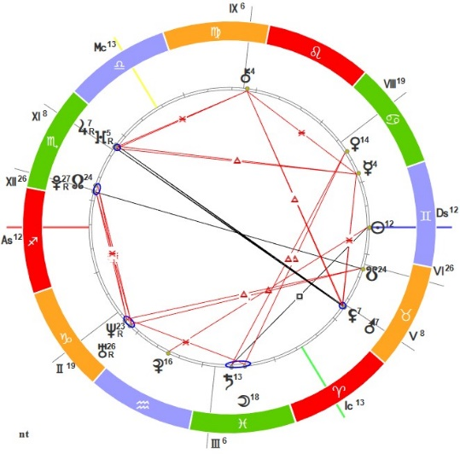


04.
АСПЕКТЫ. ПЛАНЕТЫ
МАРС ОПОЗИЦИЯ ЮПИТЕР
САТУРН СОЕДИНЕНИЕ ЛУНА
чрезмерный объем работы ведёт к перегрузкам, нет понимания, когда надо отдохнуть.
Проработка: дома должна быть активность, физические нагрузки, а на работе - раскрытие себя и своих амбиций, показывать себя, как эксперта, стать экспертом в работе, а не просто существовать.
аспекты
делает эмоции более сдержанные и скупые, даже не смотря, что луна в Рыбах и это очень мощные эмоции, а Сатурн их ооочень смягчает.
Проработка: систематически отдыхать, уезжая куда-нибудь. Не работать в отпуске.
СОЛНЦЕ КВАДРАТ ЛУНА
СОЛНЦЕ КВАДРАТ САТУРН
мне периодически что-то мешает расслабиться, комфорт мне мешает радоваться жизни,
зависимость от социума. Своё мнение есть, но я боюсь его показать. Боюсь не оправдать ожидания других. Чтобы чего-то добиться надо выйти из зоны комфорта, а вот - покушать, поспать, отдохнуть - все это мешает реализации и периодически нужно себя преодолевать, чтобы стать лучше. Проработка: отдыхать от работы в поездках, периодически собирать себя вскочу и идти на обследование организма.
ограничиваю своё проявление, страшно показывать своё я. Дает больше усталости и страхов в жизни.
Проработка: ограничивать себя в контактах по работе, общаться формально, официально, лучше не строить отношения прям на рабочем месте.

Slide 16

ВЕНЕРА ТРИН САТУРН И ЛУНА
ЛУНА СЕКСТИЛЬ НЕПТУН И УРАН
комфорт в красоте вокруг, когда окружают красивые вещи, красивые люди, чувствуете себя сразу хорошо и комфортно.
аспекты
Хорошая интуиция, легкий уход из реальности, легко можете фантазировать, медитировать, выдумывать. Есть интерес к блогингу, фильмам, творчеству, астрологии или космосу.
МАРС СЕКСТИЛЬ МЕРКУРИЙ
МЕРКУРИЙ ТРИН ЮПИТРЕР
«сказал-сделал» - вы человек слово. На вас можно положиться.
Есть способность к наставничеству, умение обучать, рассказать, широкие взгляды, видение
перспектив. Можете много говорить и запоминать

Slide 17
05.
СЛАБЫЕ ПЛАНЕТЫ
Почему акцент делаю на слабые? Потому что сильные и так работают на вас, а вот слабым надо помочь и прокачать их.
МАРС В ТЕЛЬЦЕ
Марс в Тельце чувствует себя не в своей тарелке. Такие люди не очень любят проводить время в спортзале, но восхищаются красивыми телами. Лентяи и созерцатели. Сложно пройти мимо дивана, когда нужно что-то делать. Вообще с действиями бывает напряг. Иногда эта энергия марса может перерасти в агрессию, если как раз таки долго лениться.
С возрастом может появиться склонность к полноте. Так что, только сильное желание обладать красивым телом может заставить вас оторваться от тарелки, подняться с дивана и заняться спортом. Если вы "счастливый" обладатель ленивого Марса, это не значит, что на спорте нужно ставить крест. Просто вам нужна мотивация и цель, заставляющая заняться собой. При всей лени Марса в Тельце он наделяет вас выносливостью.
Главная проработка вашего Марса – это занятие физ.нагрузками, я понимаю, что с таким знаком тяжеловато себя заставить, но Марс – это планета спорта и тут прямая проработка.
Так как он стоит в 4 доме, можно заниматься в домашних условиях, брать онлайн-тренировки или будет важно, чтобы с тренером, в зале была домашняя обстановка. Хорошо ходить на занятия с личным тренером, чтобы он «подпинывал» вас, или брать с собой близких людей для поддержки.

Slide 18
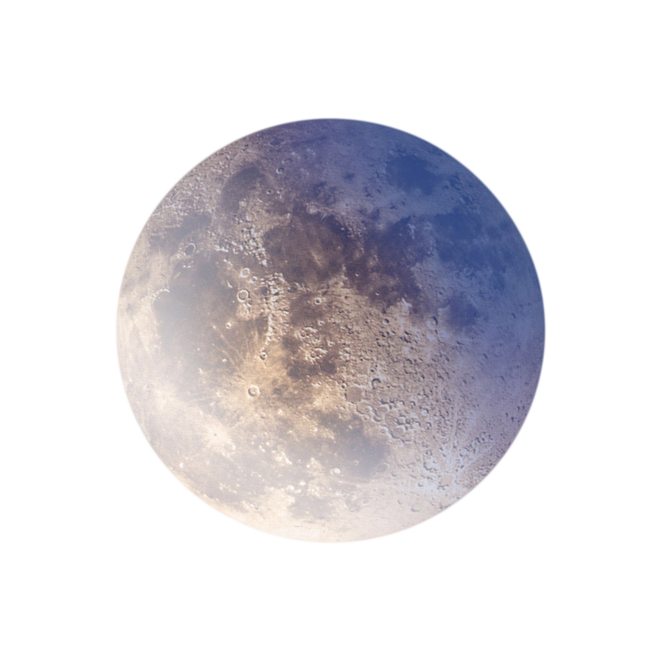
06.
ЛУНА
ЛУНА – ЭТО САМАЯ ПЕРВАЯ ПЛАНЕТА, С КОТОРОЙ НУЖНО НАЧИНАТЬ ПРОРАБАТЫВАТЬ СВОЮ КАРТУ. ЕСЛИ У ВАС СЛАБАЯ ЛУНА, НИЧЕГО НЕ ПОЛУЧИТСЯ. ПОТОМУ ЧТО ОНА ОТВЕЧАЕТ ЗА НАШЕ ЭМОЦИОНАЛЬНОЕ СОСТОЯНИЕ, А КОГДА МЫ ИЗНУТРИ ПУСТЫ, БЕЗ РЕСУРСА, ТО И ВСЕ ОСТАЛЬНЫЕ СФЕРЫ ХРОМАЮТ. ПОЭТОМУ, ЧТОБЫ НАЧАТЬ НОВУЮ ЖИЗНЬ И ПРОРАБОТАТЬ ВАШ ЗАПРОС, С КОТОРЫМ ВЫ ОБРАТИЛИСЬ КО МНЕ, НАЧНИТЕ С ПРОРАБОТКИ СВОЙ ЛУНЫ. Я НЕ ДАЮ, КАКИХ-ТО НЕРЕАЛЬНЫХ РЕКОМЕНДАЦИЙ ПО ПРОРАБОТКЕ ПЛАНЕТ, ВСЕ ДОСТАТОЧНО ПРОСТО И ЭФФЕКТИВНО, ГЛАВНОЕ – ДЕЛАТЬ. А ВСЁ ПРОСТО, ТОЛЬКО ДЛЯ ТОГО, ЧТОБЫ КАЖДЫЙ ДЕНЬ ВЫ МОГЛИ ВЫПОЛНЯТЬ СВОЮ ПРОРАБОТКУ. КОГДА ВАМ БУДЕТ ЭМОЦИОНАЛЬНО ГРУСТНО И НЕКОМФОРТНО, ОБРАТИТЕ ВНИМНИЕ НА РЕКОМЕНДАЦИИ В ЭТОМ РАЗДЕЛЕ. ЕЩЁ ЛУНА – МАМА И ОБРАЗ ВАШЕЙ МАМЫ МЫ ТОЖЕ ПОСМОТРИМ.

Slide 19
ВАША ЛУНА В ЗНАКЕ РЫБЫ, В 3 ДОМЕ.
Человек с такой Луной расслабляется общаясь, наверняка вы любите всевозможные дружеские встречи, разговоры по телефону. Часто женское окружение – есть старшая сестра, есть потребность в опеке или желание опекать. Настроение меняется в зависимости от настроения окружающих. В обучении очень важен контакт с учителем, в школе желательна домашняя атмосфера, иначе будет трудно учиться. Любите путешествовать, отдыхать в дороге, может дать много командировок по работе. Мама в своих делах, учебе или постоянных разъездах. 3 дом – это и про машины, поэтому в выборе машины главное комфорт, не гонитесь за престижными моделями. Рыбы для Луны считается благоприятным знаком, он наделяет обладателей милосердием, сердобольностью, умением сопереживать и помогать. Чувствительность, переменчивость, богатое воображение - вот отличительные черты. Вы настолько восприимчивы к окружающим их эмоциям, что могут растрогаться до слез там, где другие люди не заметят ничего особенного, но стоящий рядом Сатурн тормозит этот процесс, делает вас всё же более уравновешанной. Богатое воображение Луны в Рыбах помогает в творческих занятиях, а умение сопереживать другим людям ищет выход в заботе о страждущих, благотворительности - иногда даже в ущерб самим себе.
Из минусов: нередко такое положение может указывать на слабое здоровье, предрасположенность к различным инфекциям и аллергиям.
Вы видите в маме образ заботливой, доброй, чувствительной, ранимой, нежной, ласковой и великодушной женщины. Отношения будут основаны на эмоциях и безусловной любви. Мама всегда в нужный момент пожалеет и посочувствует и возможно в острый момент, даже поплачет. Прививает мама моральные ценности вам, учит доброте, любви и милосердию, но и при этом достаточно строгая и режимная. В негативном варианте маме может не хватать порядка, организованности. Ребенок может видеть в маме безответственного, зависимого, слабого и безвольного человека. Эта мама, которая добивается своего лишь с помощью манипуляций и жалости.

Slide 20
РЕКОМЕНДАЦИИ ДЛЯ ГАРМОНИЗАЦИИ ВАШЕЙ ЛУНЫ:
делай раз
делай два
делай три
Посмотрите фантастический фильм или почитатйте такую книгу
Посетите спа-центр, баню или в идеале море. Вас успокаивает вода, хотя бы примите ванную.
займитесь благотворительностью. Тут речь не только о деньгах, но и в целом о помощи другим.
Отправляйтесь в путешествие, пусть даже это будет ближайший город, но вам нужно вкусить новые впечатления, улицы, места, смысл в этом.
Если вам грустно, найдите себе собеседника, чтобы обменяться информацией. Но при этом вы хорошо считываете настроение других, общение должно быть с позитивными людьми.
И посетите ваше место силы. Это могут быть и религиозные заведения, так и уголки дикой природы, где можно помедитировать.

Slide 21

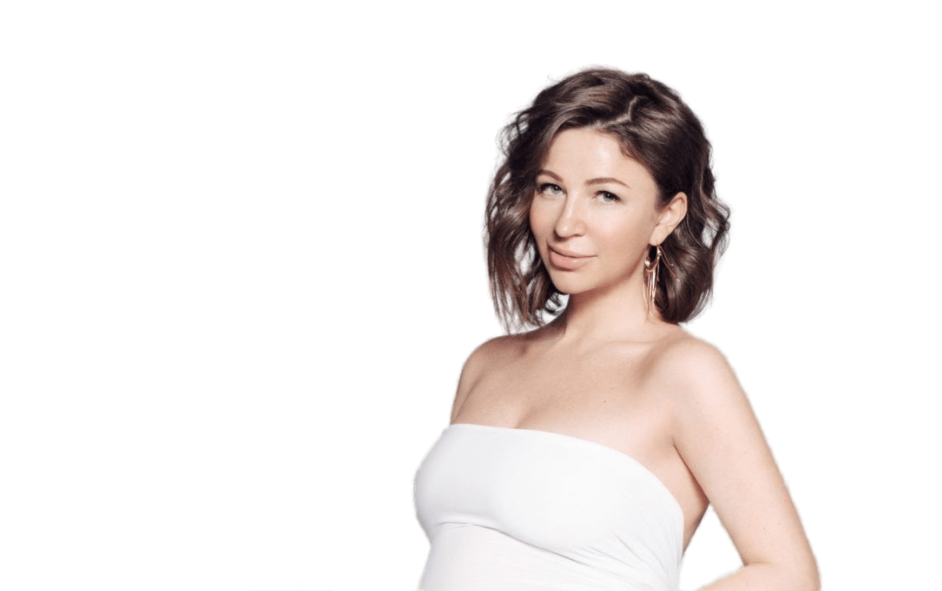
07.
СОЛНЦЕ
важно понимать, где стоит солнышко у вас в натальной карте. оно также, как и луна является первоочередной планетой для прокачки. солнце – энергия, умение достигать цели и самооценка. это комфортная тема вашей жизни. дом стояния солнца, описывает ту сферу, в которой вам необходимо проявлять себя, сфера в которой придется потрудится, но и из которой можно черпать много энергии и радость в том числе. нет энергии и не можете понять в чем радость жизни? загляните сюда.
Тема вашей жизни-долг, обязанности, служение, забота и рационализм. Вы с головой погружаетесь в ежедневную рутину, вам жизненно необходимо чувствовать себя нужным и востребованным человеком, приносить пользу. Солцне в Шестом - это откровенные трудоголики. Тут про работу ради работы. Обладатели такого показателя буквально должны работать, иначе могут болеть. Так как VI Дом еще и Дом болезней. А оно нам надо, болеть? Оно нам не надо.
Солнце - это источник жизненных сил. И если прекратить трудиться можно буквально зачахнуть.
VI Дом - Дом домашних животных. И в целом обладателям Солнца в Шестом классно иметь собственное уникальное домашнее животное. Солнечная Энергия - Энергия собаки. Либо например титулованного кота (эксклюзив - Солнечная тема).
Дж. Роулинг (автор Гарри Поттера) и Е. Блиновская (автор марафонов личностного роста) обладатели такого положения Солнца. Обе очень много работают и достаточно хорошо живут.
Так что, все в наших собственных руках, ну и астрология нам в помощь.

Slide 22
РЕКОМЕНДАЦИИ ПО ПРОКАЧКЕ СОЛНЦА. ЧТОБЫ ГОРЕТЬ, УКРЕПЛЯТЬ СВОЁ СОЛНЦЕ И САМООЦЕНКУ НЕОБХОДИМО:
активная деятельность, приносящая пользу окружающим, будь то работа или организация быта своей семьи;
заботиться о своём здоровье и здоровье своих близких;
завести домашнее животное и возиться с ним;
видеть несовершенства вокруг себя и устранять их.
Резюмирую, ведите здоровый образ жизни, заведите собаку, трудитесь и работайте даже на пенсии и жизненные силы и ощущение реализации Вам обеспечены. Я не призываю вас быть карьеристом, но жить без достижений, хотя бы маленьких вам нельзя.

Slide 23

08.
ПРОФЕССИЯ
ГЛАВНЫЙ ПРИНЦИП В ВАШЕЙ РАБОТЕ: Используйте Отличное чувство вкуса, эстетики, а также свою дипломатичность, обаяние, харизму. Располагайте к себе людей, чем бы вы не занимались. Привлекайте единомышленников и помощников в свои дела. Решайте конфликты мирно, дипломатично, будьте хитрее. Работать лучше больше с женской аудиторией. Используйте в работе все свои знания, мудрость. То есть все то, чему вы обучались не должны быть пассивным грузом, это нужно использовать, как минимум для повышения качества своей жизни, как максиму для помощи людям. Не учитесь «просто так». Также используйте в профессии свою значимость, индивидуальность, позицию «выше» большинства. Поэтому можно ориентироваться на узкоспециализированные рынки, либо на ценителей, любителей, тех, кто готов платить за высокое качество, либо за причастность к статусу «vip». Но свое место в профессии нужно условно подтвердить, быть достойным его, заслуживать. Иначе удовлетворение профессиональных амбиций будет лишь иллюзией. Используйте принцип расширения в профессии. То есть, если чувствуете, что где то уперлись в потолок, ищите возможности «видеть шире». Расширить сеть территориально, расширить ассортимент услуг, товаров, изменить концепцию, ориентироваться на работу с другими территориями. Т.е всегда старайтесь выходить за рамки узкого круга. Работать лучше с женщинами.

Slide 24

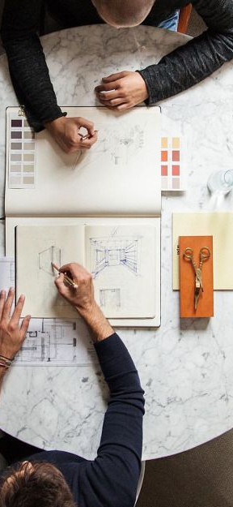
У ЛЮБОГО ЧЕЛОВЕКА, ЕСТЬ КАК МИНИМУМ ТРИ НАПРАВЛЕНИЯ, В КОТОРЫХ ОН МОЖЕТ СЕБЯ ПРОЯВИТЬ, ВЫБИРАТЬ НУЖНО ТО, ЧТО БЛИЖЕ СЕРДЦУ.
Профессии, которые подходят вам:
-Организация экскурсий, поездок, туров.
-Изготовление или продажа товаров, символизирующих определённый регион (сувениров, национальных, традиционных предметов быта или одежды). Экспортная/импортная торговля. Интернет магазины, с закупкой товаров из-за рубежа.
-Публицистика, издание книг, научных журналов.
-Сфера красоты и эстетики. Женские услуги. Макияж, косметология. Производство косметики, кремов, масел, мыла. Работа с телом. Формирование тела. Танцы. Массажи. Женские практики.
-Культурология, воспитание, религиовед. Духовные практики. Йог
-Заработок на предметах роскоши и коллекционирование.
-Юридическая тематика (юристы, адвокаты, судьи, оценщики, дипломатия).

Slide 25
П.С. Порядок прописанных профессий не влияет на рекомендацию наиболее подходящей профессии для Вас, по силе они все равны. Классно - когда вы совмещаете несколько пунктов в одном деле\профессии. А также, прошу учитывать разновидность ветвей от профессии, которые я чисто физически не могу прописать тут. Например – Архитектор, архитектор бывает градостроитель, дизайнер-архитектор, может пойти в сферу инженерии или стать конструктором.
Про профессию вообще у меня система такая: я пишу сферы, а вы выбираете то, что душе ближе. Потом пробуете себя в этой сфере, понимаете, что у этой сферы есть ещё миллион более глубоких подсфер и пишете мне (неважно через сколько дней/недель/лет), вот, выбираю то-то, что мне будет лучше это или это? И я БЕСПЛАТНО смотрю по вариантам. Это входит в разбор! Самое главное и важное в этом вопросе – это не только прочитать мой разбор, но и пробовать менять свою жизнь.

Slide 26
ПОМНИТЕ, ЧТО ЗА СПИНОЙ ПОЧТИ ВСЕХ ЗНАМЕНИТЫХ И УСПЕШНЫХ ЛЮДЕЙ,
ЕСТЬ ТЯЖЕЛАЯ ИСТОРИЯ О ТОМ, КАК ОНИ ЗАВОЕВАЛИ СВОЮ СЛАВУ И МИЛЛИОНЫ. НО ДОБИЛИСЬ ОНИ СВОЕГО, ПОТОМУ ЧТО ПОШЛИ ПО ПУТИ СВОЕЙ
ПРОФЕССИИ- ПРЕДНАЗНАЧЕНИЕ.
ДАЙТЕ ВРЕМЯ СЕБЕ И СУДЬБЕ НА РЕАЛИЗАЦИЮ, НО ЕСЛИ ВЫ ХОТИТЕ ПОМЕНЯТЬ СВОЮ ЖИЗНЬ, ДЕЙСТВУЙТЕ В НАПРАВЛЕНИЯХ, ЧТО Я НАПИСАЛА

Slide 27
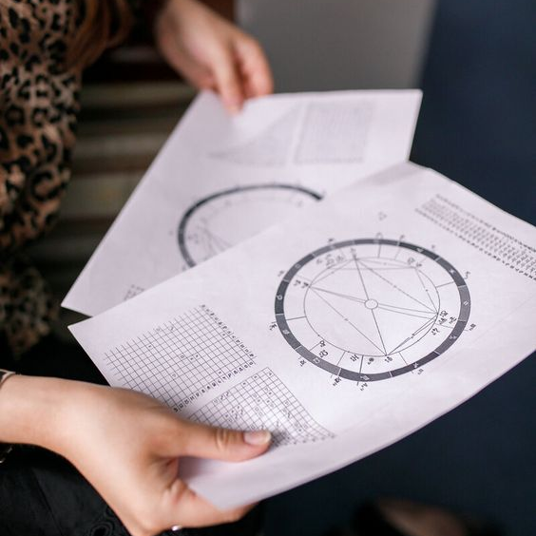
09.
МИНИ-АНАЛИЗ ФИНАНСОВ НА ГОД
Могу предположить, что сейчас и ближайшие года 3 был упадок в финансовом потоке, по каким-то причинам вам или урезали зарплату, или увольняли, в общем денег было недостаточно. Этот период хорошо отражается в вашей карте. Закончится он в феврале 2024 года, далее все начнет восстанавливаться и улучшаться. Обязательно подключите рекомендации, из пункта 4, что я писала, чтобы помочь себе восстановиться в финансовом плане.

Slide 28
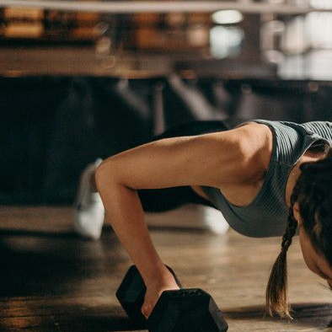
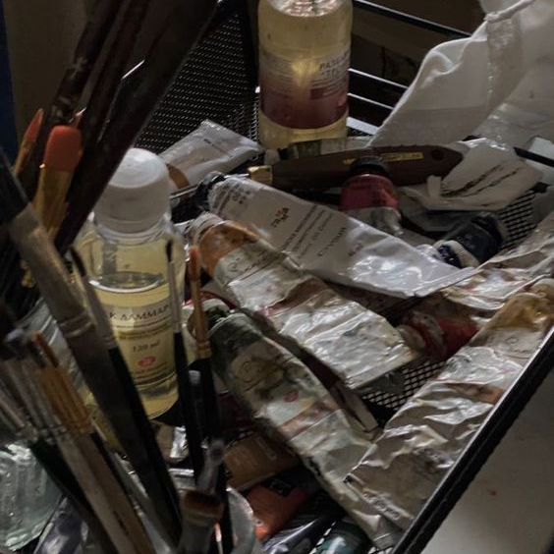
10.
ХОББИ\УВЛЕЧЕНИЯ
СПОРТ
Если мы говорим о активных видах деятельности, то – это должно быть, что-то легкое, без напрягов. Вы можете очень долго и стабильно держать вес, если вы поправились, то это надолго, если похудели, то тоже. Спорт с большими физическими нагрузками – не для вас. Вы достаточно ленивы и это факт, поэтому выбирайте спорт, где меньше телодвижений: качать мышцы в тренажёре (там можно постоять и отдохнть в подходах), бодибилдинг, керлинг, растяжка, фитнес, боулинг, бильярд, настольный теннис, велоспорт, ходьба, йога. Танцы выбирайте более менее спокойные, типа: сальса, бачата, вальс-бостон, народные.
ХОББИ
Из хобби предложила бы попробовать себя в:
-изучение иностранных языков
-делать дизайнерские вещи для интерьера, например
-писать стихи
-ходить на квизы
-кулинария

Slide 29

11.
КАРМИЧЕСКИЕ ЗАДАЧИ
это очень важная тема. прошу обратить на нее внимание. лунные узлы в гороскопе показывают опыт нашей души, который мы получили в прошлой жизни, и опыт, который необходимо получить в текущем воплощении. южный нисходящий узел показывает наш наработанный, прошлый опыт. а северный восходящий узел показывает, чему нужно научиться, и к чему нужно прийти в этой жизни.
В прошлой жизни вы научились любить и ценить окружающий мир в его сугубо материальном проявлении. Если на вас мало грехов, то в этом воплощении вы радуетесь каждому прожитому дню, тонко чувствуете красоту и умеете наслаждаться едой, красивой одеждой и уютной домашней обстановкой. Вы любите природу и наделены врожденной способностью подпитываться энергией от Земли. Возможно, в своих прошлых воплощениях вы занимались фермерством или разводили цветы. И вы тоже были женщиной. Вы в меру практичны, стремитесь к стабильности и интуитивно чувствуете, как и где можно заработать деньги. В трудные жизненные периоды судьба посылает вам людей, которые поддерживают вас финансово и дают практические советы.
Совсем по-другому сложится ваша нынешняя жизнь, если в прошлых воплощениях вы наработали негативную карму. Возможно, вы до такой степени привязались к материальным благам, что стали проявлять непомерную скупость и думать только о деньгах, совершенно забыв о том, что существует духовная сторона жизни. В таком случае, чем жаднее стала ваша душа, тем чаще теперь вам придется терять деньги и все то, чем вы владеете. В качестве наказания, судьба может свести вас с человеком, который обворует вас, предаст или бросит вас ради выгоды. И если вы сумеете не возненавидеть людей, из-за которых потерпели материальные убытки, то ваша карма быстро очистится, а жизнь изменится к лучшему.

Slide 30
В этом воплощении, чтобы уравновесить свою карму, вам следует не о материальных благах думать, а развивать в себе крепкий внутренний стержень. Чем чаще вы будете вспоминать о том, что человек имеет не только тело, но и бессмертную душу, тем чище и гармоничнее будет становиться ваша энергетика. Очень полезны для вашей души любые добровольные ограничения в пище и в удовольствиях, а также занятия йогой и спортом. Будьте готовы к жизненным испытаниям, которые судьба будет посылать вам для того, чтобы проверить вас на прочность и закалить ваш дух. Боритесь со страхами и укрепляйте силу воли, если хотите иметь успех в жизни. Но, чтобы не испортить себе карму, не впадайте в крайности — не проявляйте жестокости, ни к себе, ни по отношению к другим людям.
Наработанный багаж в этой жизни, принесённый с той (как хорошие, так и плохие качества) :
• КАЧЕСТВА ЭКСПЕРТА, ВСЁ ЗНАЮ, ВСЁ УМЕЮ;
• СТРАХ ПЕРЕМЕН, ТЕРПЕНИЕ, ИНЕРТНОСТЬ
• СОЗИДАТЕЛЬНОЕ НАЧАЛО
• УМЕНИЕ КОПИТЬ ИЛИ НАХОДИТЬ СКИДКИ/АКЦИИ
• ЛЕЧИТЬ ИЛИ НАВОДИТЬ ПОРЯДОК;
• СВЯЗЫВАТЬ СВОЙ ФИНАНСОВЫЙ МАТЕРИАЛ С ДРУГИМИ ЛЮДЬМИ, С ЧЕМ-ТО ОБЩИМ;
• ТВОРЧЕСКАЯ ТЕМА БЛИЗКА
• СИТУАЦИИ РИСКА И АЗАРТА ПРИТЯГИВАЮТСЯ К ВАМ
• ЛЕГКАЯ РЕАЛИЗАЦИЯ В РОЛИ РОДИТЕЛЯ. ЛЕГКО БУДЕТ СТАТЬ МАМОЙ
Задачи – это где и как нужно совершенствоваться, чтобы не пришли кармические расплаты. Вы можете уже на интуитивном уровне, что-то выполнить и это замечательно, но никогда не нужно останавливаться на достигнутом, идём вперед и выполняем все задачи. И помним, что в любой сложной ситуации, используем именно задачи по северному узлу, Южный мы уже наработали в прошлой жизни, нельзя возвращаться к прошлому, нужно совершенствовать себя.

Slide 31
И так, задачи для Вас (хорошо, если какие-то задачи у вас уже имеются):
НАУЧИТЬСЯ ОБЩАТЬСЯ И УСТАНАВЛИВАТЬ СВЯЗИ, БЕЗ ГОНОРА И ФИЛЬТРАЦИИ. КАЧЕСТВЕННО ПЕРЕДАВАТЬ ИНФОРМАЦИЮ;
НАУЧИТЬСЯ ДЕЙСТВОВАТЬ;
ПОКАЗАТЬ СВОЮ ЗНАЧИМОСТЬ МИРУ, ЭКСПЕРТНОСТЬ;
УЧИТЬСЯ ИНВЕСТИРОВАТЬ И КРЕДИТОВАТЬСЯ. ЗАСТАВИТЬ ДЕНЬГИ РАБОТАТЬ
НАУЧИТЬСЯ ВОВРЕМЯ РУШИТЬ ТО, ЧТО УСТАРЕЛО И НЕ ИМЕЕТ ПЕРСПЕКТИВ НА РАЗВИТИЕ; ТО, ЧТО ТОРМОЗИТ ПРОГРЕСС, ДВИГАТЬСЯ ОТ ЗАСТОЯ К ДИНАМИКЕ, ПЕРЕМЕНАМ, ОБНОВЛЕНИЮ;
НАУЧИТЬСЯ СЛУШАТЬ И РЕАГИРОВАТЬ НА ТОНКИЕ ИМПУЛЬСЫ ИЗВНЕ, ВКЛЮЧАТЬ ИНТУИЦИЮ, КОТОРАЯ И ПОДСКАЖЕТ, С КАКОЙ ФОРМОЙ, ПРИВЫЧКОЙ, ВЕЩЬЮ СЛЕДУЕТ РАССТАТЬСЯ;
НАУЧИТЬСЯ ПЛАНИРОВАТЬ И ПРОГНОЗИРОВАТЬ
УМЕТЬ БЫТЬ И ПОФИГИСТОМ
Кармическая расплата приходит, если к 36 и еще 56 годам не стоят, так скажем плюсики у «задач». Я перечисляю все возможные варианты конкретно для вас, по факту судьба выберет вам, какую-то одну расплату, а не все сразу. Кармическая расплата приходит в ~36 лет +/- полгода и ~56 лет +/- полгода: ФИНАНСОВЫЕ ПОТЕРИ; ПРОБЛЕМЫ С ЛЮБИМЫМИ ЛЮДЬМИ; НЕВОЗМОЖНОСТЬ ЗАНИМАТЬСЯ ЛЮБИМЫМИ ХОББИ (СРЕЗАЛИ ЗАРПЛАТУ — НЕ ХВАТАЕТ НА ТВОРЧЕСТВО).

Slide 32
12.
ОТНОШЕНИЯ. ДЕТИ
Партнер должен проявить инициативу, брак через другого человека, партнер уже в партнерских отношениях – деловые отношения, конкурент или уже в браке. ​Ищите хозяйственного, обеспеченного, терпеливого мужчину. Желательно, чтобы он был спокойным, стойким и немного упрямым. При этом умного, любознательного мужчину с чувством юмора, который будет наполнять вашу жизнь разнообразием и интересными историями. Много указаний, что официальный брак у вас будет и по любви.
ГДЕ ИСКАТЬ ИДЕАЛЬНОГО ПАРТНЕРА?
Для хороших отношений, партнер должен проявить инициативу; возможен брак через другого человека, то есть когда вас знакомят, например, ваши друзья; еще ваш партнер, может быть в партнерских отношениях, когда познакомится с вами – деловые отношения, конкурент или уже в браке. Можно знакомиться на тренингах, у коучей и любых других массовых мероприятиях. В местах, где есть связь с юристами – суд, нотариусы и т.п. Родители могут познакомить. Встреча на работе.
ПАРТНЕР ВНЕШНЕ:
Возраст- Знак зодиака – Рост- Цвет волос- Цвет глаз-
ДЕТИ.
Не вижу прям глобальных проблем с вынашиванием. Дети будут и не один, двое точно. Больше склонны рожать девочек. Если что, то помочь забеременеть помогут – поездки, отдых, братья\сестры могут дать контакт нужного врача.
Ближайшие 2 года, есть большая вероятность забеременеть по прогнозу.

Slide 33

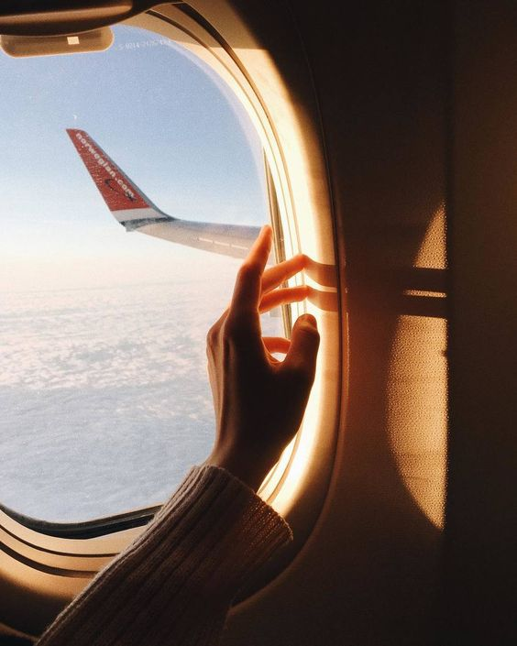
13.
ПУТЕШЕСТВИЯ
луна – это самая первая планета, с которой нужно начинать прорабатывать свою карту. если у вас слабая луна, ничего не получится. потому что она отвечает за наше эмоциональное состояние, а когда мы изнутри пусты, без ресурса, то и все остальные сферы хромают. поэтому, чтобы начать новую жизнь и проработать ваш запрос, с которым вы обратились ко мне, начните с проработки свой луны. я не даю, каких-то нереальных рекомендаций по проработке планет, все достаточно просто и эфеективно, главное – делать. а просто для того, чтобы мог выполнить каждый.

Slide 34
14.
ИСТИННАЯ СТИХИЯ
ЗЕМЛЯ
КРЕСТ
Хоть и по знаку вы Близнецы, но истинная стихия у вас земля. Тоже еще одно заблуждение, когда говорят
«ты телец – ты земная стихия», все это считается иначе и все мы смесь всяких разных качеств. Главный ресурс — это выносливость. Человек Земли обладает колоссальным запасом энергии и при этом не растрачивает её одним большим выхлопом, и потом падает без сил. Земля умеет равномерно распределять свою энергию и отдавать её длительное время. Терпение — это еще одно сильное качество. Получается, что Земные люди очень трудоспособны. Им хватает и сил на длительную деятельность, и терпения, для того, чтобы довести задуманное до конца. Земной человек испытывает радость от осязаемых результатов своего труда, вам важно увидеть итог ради которого начинали дело. Преимущество- готовность взять на себя серьёзную ответственность и соблюсти обязательства. Но не смотря на всё внешнее спокойствие и сдержанность, которую вы проявляете, упрямства у вас не отнять. Это хорошее качество, но оно может и навредить. И есть плохая сторона – вы можете стать трудоголиком, карьеристом, человеком, которые не умеет отдыхать. Поэтому стоит помнить о том, что «делу время, потехе час» и регулировать своё расписание, оставляя время для отдыха.
Если стихия — это характер, то крест — это то, как этот самый характер будет проявляться во внешнем мире. Ваш крест кардинальный.
Кардинальные люди — новаторы и генераторы идей. У вас четкие цели, быстро переходите от слов к делу, не переносите застой в делах, рутинную или кропотливую работу. Вы быстро и четко реагируют на любой вызов, легки на подъем, первыми включаютесь в действие и не боятесь перемен.
Но у вас всеже больше спокойное действие, земное и четко вымеренное. А еще прежде чем приступить к действию, вы всегда поинтересуетесь: а что мне за это будет? К своим целям вы идете упорно и основательно, но идете. Для того чтобы начать действовать, вам не нужна какая-то сильная мотивация. Достаточно получить четкое тех. задание и знать объем вознаграждения.

Slide 35
15.
ВЫСШИЕ ПЛАНЕТЫ
СЕЙЧАС Я РАССКАЖУ ПРО ТРИ ПЛАНЕТЫ, КОТОРЫЕ АБСОЛЮТНО ВСЕМ ДОБАВЛЯЮТ ПРОБЛЕМ В ЖИЗНЬ. НО РАССКАЖУ, ЧТО НУЖНО ДЕЛАТЬ, ЧТОБЫ ЭТО ВСЕ ОБЫГРАТЬ В ВАШУ ПОЛЬЗУ.
НЕПТУН
НЕПТУН - СОЗДАЕТ ИЛЛЮЗИИ В ТОМ ДОМЕ, ГДЕ ОН СТОИТ. ОН УВОДИТ НАС ИЗ РЕАЛЬНОСТИ В МИР ГРЕЗ. МЫ НЕ МОЖЕМ АДЕКВАТНО ПОНЯТЬ, ЧТО ПРОИСХОДИТ В ТОМ ДОМЕ, ГДЕ СТОИТ НЕПТУН. НУЖНА ЕГО ПРОРАБОТКА ИЛИ БЛАГОТВОРИТЕЛЬНОСТЬ. Ваши темы – иллюзии в теме денег и фин. положения, в неправильном питании. Проработка нептуна – нужны большие спортивные нагрузки, турне, нептунианские хобби: музыка, кино, водный спорт. проработать идеологию и психологические моменты по поводу перелётов/детей/отношений. работа с психологом.
Благотворительность: подойдет абсолютно любая, так как Нептун во 2 доме, напрямую связан с деньгами.

Slide 36
УРАН
УРАН - ТАМ, ГДЕ СТОИТ УРАН, В ЭТОМ ДОМЕ БУДЕТ ХАОС. ОН МОЖЕТ РЕЗКО ПЕРЕВЕРНУТЬ ВСЁ С НОГ НА ГОЛОВУ. В ДОМЕ, ГДЕ СТОИТ УРАН, МЫ ДОЛЖНЫ ОСВОБОЖДАТЬСЯ ОТ ЛЮБЫХ ОГРАНИЧЕНИЙ. СОЗДАВАТЬ ХАОС, ЧТО-ТО МЕНЯТЬ, ТО ЕСТЬ САМОСТОЯТЕЛЬНО ДОБАВЛЯТЬ ЭТОГО ХАОСА, ЧТОБЫ БЫЛО ПРОЩЕ И УСТРАИВАТЬ ПРОВОКАЦИЮ, БУНТ, РЕВОЛЮЦИЮ, РЕЗКИЕ ИЗМЕНЕНИЯ В ЖИЗНИ. Ваши темы – такие же, как и у Нептуна, так как стоят они в одном доме. Проработка Урана - менять место жительства, делать ремонт, украшать дом, менять его внешне и иметь больше гаджетов дома и новых\модных штуковин.

Slide 37
ПЛУТОН
ИТАК, ПЛУТОН - МОЖЕТ РАЗРУШИТЬ ВСЕ, А ПОТОМ ЗАСТАВИТЬ ЭТО ВСЕ ВОЗРОДИТЬ ЗАНОВО. БУКВАЛЬНО БЛАГОДАРЯ ЭТОЙ ПЛАНЕТЕ МЫ УБИВАЕМ КАКУЮ-ТО ЧАСТЬ НАШЕЙ ЖИЗНИ, А ПОТОМ ВОЗРОЖДАЕМ ЕЕ ЗАНОВО. Ваши темы – психологическое состояние – тут время от времени колбасит. Проработка Плутона - самостоятельно устраивать себе сложные поездки на длинные расстояния, общение в больших коллективах.

Slide 38
ПОЗДРАВЛЯЮ, ВЫ ДОЧИТАЛИ МИНИ-КНИГУ О СЕБЕ И ВАШ РАЗБОР ЗАКОНЧЕН!
Я дала очень много рекомендаций для улучшения вашей жизни. Конечно, сразу приступить ко всем будет не то, что тяжело, а не совсем реально и не нужно так распылять.
Нужно понимать, что натальная карта – это огромный объем работы над собой. Составьте список по приоритетным темам проработки своей карты и выполняйте мои рекомендации поэтапно.
Жду ваши вопросы в письменном формате или аудиосообщениях.
разбор от Насти Лёниной
@nl.astro
8-925-944-37-64

